Slide 1
Inquinamento
Ambiente: un sistema complesso costituito da fattori fisici, chimici e biologici, da elementi viventi e non viventi, nonché dalle loro relazioni, in cui sono immersi tutti gli organismi.
Inquinamento: qualsiasi modificazione dell'ambiente dovuta all’introduzione di sostanze che costituiscono un pericolo per la salute umana o per la qualità stessa dell’ambiente e i suoi usi legittimi oppure tali da ledere beni materiali.
Sorgenti: antropogeniche (traffico veicolare, riscaldamento domestico, emissioni industriali), biogeniche (emissioni da parte di piante e animali), geogeniche (vulcani, fulmini).
Chimica – Chimica dell'Ambiente

Slide 2
Aria
Composizione dell'atmosfera: azoto (78%), ossigeno (21%), argon (≃1%), anidride carbonica (0,04%), componenti in traccia gassosi (neon, elio, metano...) e solidi (pulviscolo atmosferico).
Le concentrazioni di vapore acqueo (0-4% nella troposfera) sono variabili; pertanto si indicano le proprietà dell'aria privata del vapore acqueo, che viene detta "aria secca", altrimenti si parla di "aria umida".
Particolato atmosferico (PM10): particelle con un diametro aerodinamico sotto i 10 µm in sospensione nell'aria.
È composto da ossidi di metalli e semimetalli, sali inorganici, composti organici volatili, carbonio elementare, vapore acqueo.
Le particelle fini si depositano nella regione polmonare veicolando composti tossici.
Chimica – Chimica dell'Ambiente

Slide 3
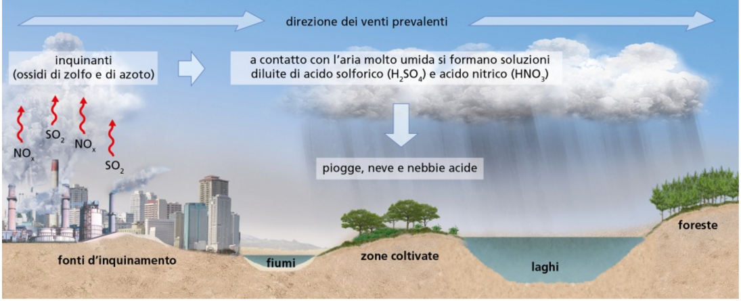
Acque
Le deposizioni acide sono dovute a reazioni atmosferiche i cui prodotti ricadono al suolo; se la ricaduta è dovuta a precipitazioni sono dette "deposizioni acide umide".
Le deposizioni mediate da acqua atmosferica sono naturalmente acide (per effetto della CO₂).
In presenza di NO_{x} e SO_{x} si ha la formazione di composti acidi (HNO₃ e H₂SO₄), che ricadono in forma di pioggia con un pH < 5 (pioggia acida).
Inoltre l'acidificazione delle acque comporta danni agli ecosistemi, a causa della loro limitata capacità tampone.
Chimica – Chimica dell'Ambiente

Slide 4
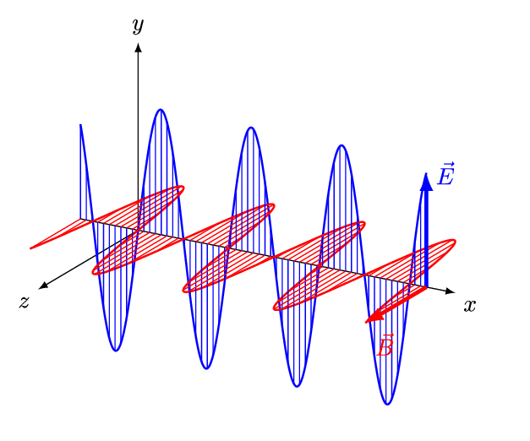
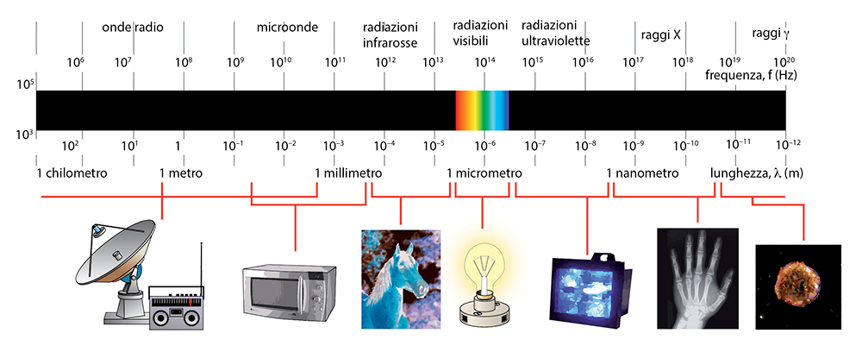
Spettro Elettromagnetico
Radiazione elettromagnetica: perturbazione ondulatoria dei valori di campo elettrico (E) e magnetico (B) che oscillano nello spazio su piani tra loro perpendicolari.
Chimica – Chimica dell'Ambiente
ENERGIA

Slide 5
Ozono
L'ozono (O₃) si trova in una fascia della stratosfera chiamata ozonosfera (30-40 km dal suolo), dove si forma e si distrugge continuamente mediante reazioni fotochimiche.
L'ozono assorbe la radiazione solare di lunghezza d'onda compresa tra i 200 e i 300 nm (UV-B).
REAZIONI DI CHAPMAN
O₂ + hv → 2O· (INIZIO)
O· + O₂ → O₃ (PROPAGAZIONE)
O₃ + hv → O₂ + O· (SCHERMATURA)
2O· → O₂ (POCO PROBABILE)
O· + O₃ → 2O₂ (FINE)
A livello della troposfera (0-15 km) l'ozono è un inquinante: oltre a essere fitotossico e pneumotossico, contribuisce alla produzione di smog.
Chimica – Chimica dell'Ambiente

Slide 6
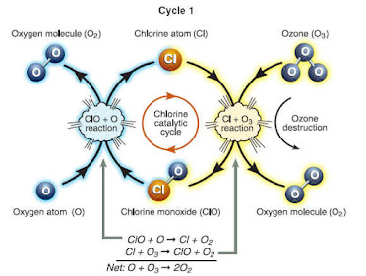
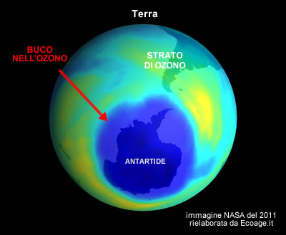
Buco dell'Ozono
Diversi meccanismi catalitici portano alla decomposizione dell'ozono nella stratosfera, come quelli dovuti a ClO_{x} (prodotti dai CFC) e NO_{x} (sottoprodotti dei motori a combustione).
In teoria tali sostanze per diffusione dovrebbero sparpagliarsi per il mondo. Ma al Polo Sud durante l'inverno polare (tra dicembre e aprile) si forma il vortice antartico, un'area di bassa pressione che ne isola l'aria da quella del resto del pianeta. In tale situazione gli inquinanti non possono diffondere, ma si concentrano in tale zona.
Chimica – Chimica dell'Ambiente

Slide 7
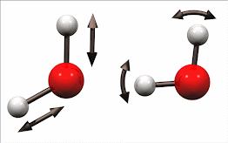
Effetto Serra
La Terra assorbe la radiazione solare principalmente alla superficie. Una parte viene reirradiata nello spazio come radiazione IR.
L'effetto serra è il riassorbimento della radiazione IR da parte di alcuni componenti gassosi atmosferici in traccia (gas serra).
Perché una molecola assorba nell'IR deve avere almeno un momento di dipolo parziale (ovvero solo le molecole polari e apolari): a seguito di tale interazione la molecola vibra rilasciando calore.
È assolutamente desiderabile: senza effetto serra la temperatura superficiale media della Terra sarebbe di -18 °C invece che di +15 °C. Il problema è una sua eccessiva intensificazione, dovuta alle emissioni di CO₂ e a inquinanti.
Chimica – Chimica dell'Ambiente
H₂O è il principale gas serra (⅔), poi segue la CO₂ (¼).

Slide 8
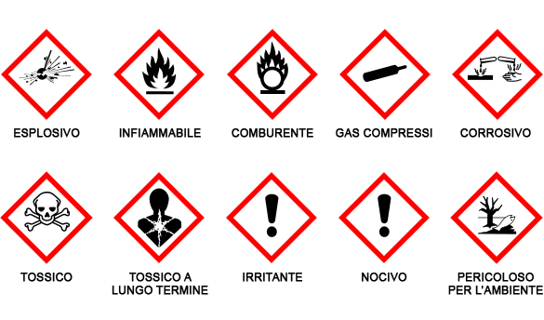
Regolamento CLP
Le etichette dei prodotti chimici riportano una dicitura con un sistema numerico preceduto da una lettera: sono le frasi H (indicazioni di pericolo) e le frasi P (consigli di prudenza).
Frasi H: pericolo fisico (200-299), pericolo per la salute (300-399), pericolo per l’ambiente (400-499).
Frasi P: generale (100), prevenzione (200), reazione (300), conservazione (400), smaltimento (500).
Chimica – Chimica dell'Ambiente

